Slide 1



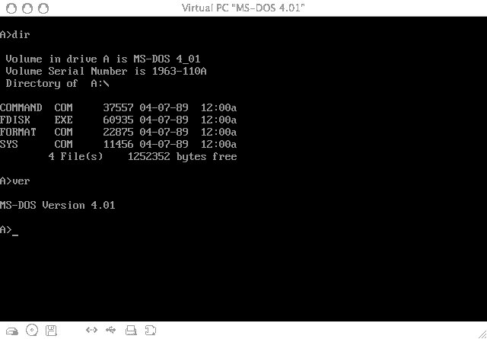
Операционные системы и среды. Файловые системы
21.11.2012

Slide 2









Операционная система (ОС, в англоязычном варианте - operating system) – базовое системное программное обеспечение, управляющее работой компьютера и являющееся посредником (интерфейсом) между аппаратурой (hardware), прикладным программным обеспечением (application software) и пользователем компьютера (user).

Slide 3
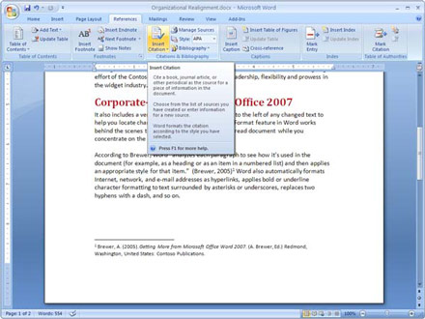
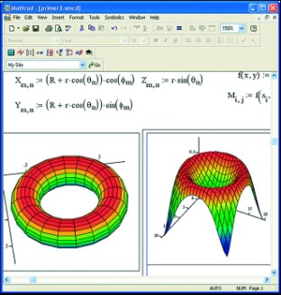
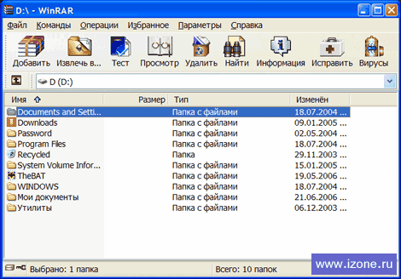
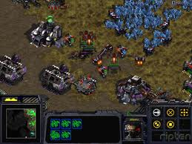
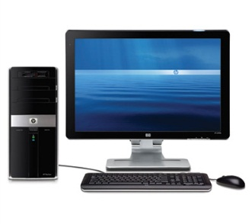



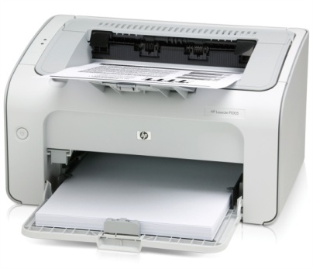
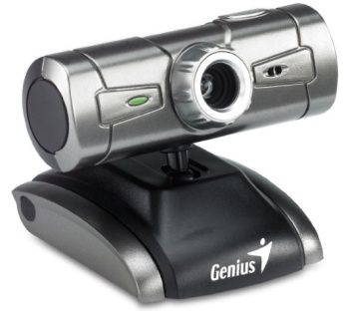

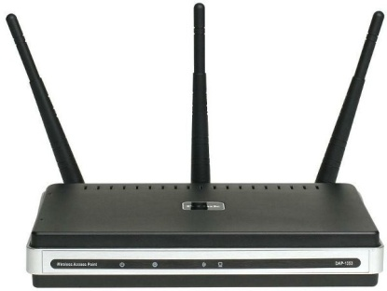

Основная цель операционной системы:
Обеспечение удобства, эффективности, надежности, безопасности …
… выполнения пользовательских программ
… использования компьютера
… использования сетевых, дисковых и других внешних устройств, подключенных к компьютеру

Slide 4

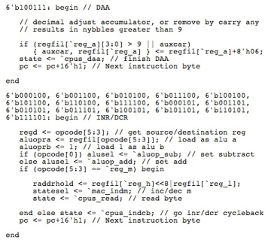








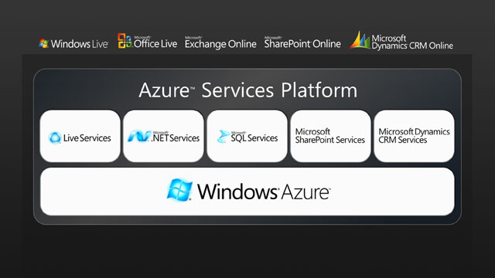
Некоторые аспекты развития современных операционных систем
- Открытость исходного кода ОС или ее стратегических частей
- Стремительное развитие ОС для мобильных устройств
- Облачные вычисления (cloud computing)

Slide 5
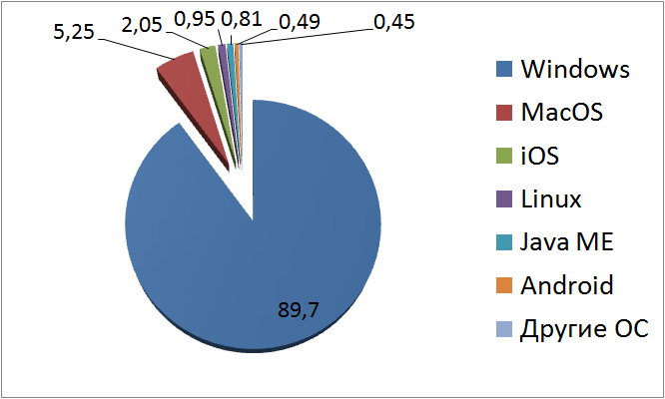
Линейка распространенных существующих операционных систем
Рыночная доля операционных систем в мире на начало 2011 года
MS-DOS
Версия
1.0… … … 6.22
WINDOWS
Windows
1.0…2.0
Windows
3.0 / 3.1
Windows
95 / OSR2
Windows
98 / 98SE
Windows
ME
Windows
NT
3.1… 3.51
Windows
NT
4.0
Windows
2000
Windows
XP
Windows
Server
2003
Windows
Vista
Windows
7
Windows
8
Fedora (RedHat)
SuSE
Mandriva (Mandrake / Conectiva)
Debian GNU/Linux;
Slackware;
Gentoo;
Ubuntu (Kubuntu)
ALT Linux
ASP Linux
A/UX Minix SCO OpenServer
AIX NetBSD Solaris
BSD NEXTSTEP System V
Dynix OpenBSD Tru64
FreeBSD PC-BSD BSD/OS
GNU Plan 9 Xenix
HP-UX Plan B ClosedBSD
IRIX QNX
Windows
Server
2008
Windows
Server
2008 R2
Windows
Server
2012
OS/2
OS/2
1.0 … 3.0
OS/2 4.0
OS/2 4.5
Novell
Netware
Novell Netware
1.0…3.х
Novell Netware
4.х…4.1х…5.х
Novell Netware
6.х…OES
UNIX
Linux
FreeBSD
QNX
HP-UX
Solaris
SCO
OpenServer
(RedHat)
Fedora
SuSE
Mandriva
(Mandrake)
Debian
Slackware
ALT Linux
Mac OS
MacOS 1 … 9
MacOS X
(Cheetah, Puma Jaguar, Panther, Tiger, Leopard, Snow Leopard, Lion, Mountain Lion)

Slide 6
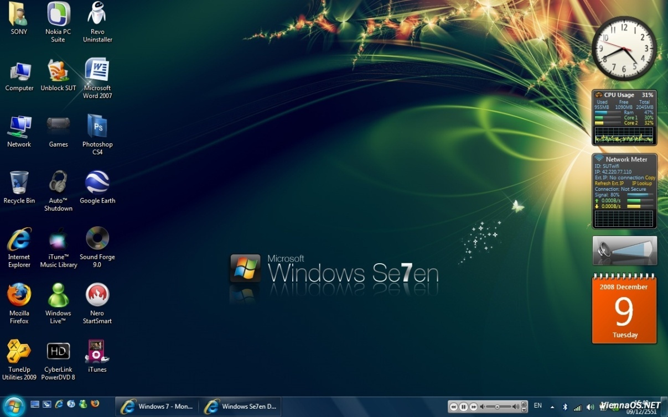
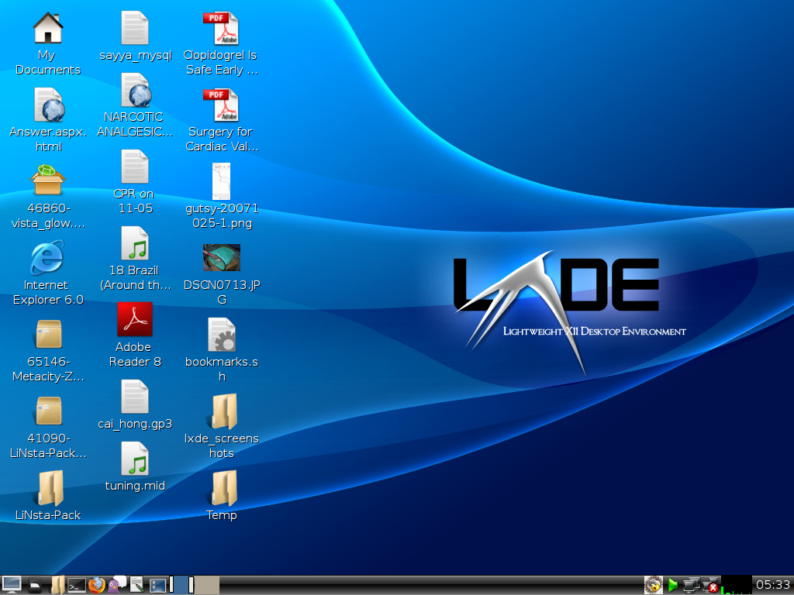

Slide 7
Сопоставление Windows и Linux простыми словами
Linux | Windows
Операционная система бесплатна, основной набор стандартных офисных пакетов бесплатен и поставляется вместе с операционной системой | Операционная система и большинство стандартных офисных пакетов стоят относительно дорого (до 500-600$ за комплект)
Драйвер для конкретного устройства может быть вообще не разработан производителем устройства или иметь недостатки | Драйверы для внутренних и внешних устройств разрабатываются централизованно и в 99,99% случаях доступны и сертифицированы
Массовая поддержка «по любым вопросам» осуществляется в основном на основе Интернет-сообществ, форумов, хотя есть и платные услуги от фирм-разработчиков | Для поддерживаемых операционных систем (Vista, 7) поддержка осуществляется бесплатно, есть множество фирменной документации
Качественной учебной литературы практически нет, многое из распространяемого в сети Интернет написано не педагогами (нельзя напрямую применять для обучения) | 99% всей имеющейся в настоящее время на рынке учебной литературы ориентировано на использование Windows и программного обеспечения для этой платформы
Проблемы с безопасностью практически исключены | Множественные проблемы, связанные с информационной безопасностью
Почти всегда форматы используемых файлов открыты | Форматы используемых файлов чаще всего закрыты
Linux в состоянии запускать многие Windows-приложения, позволяя работать с ними в полном объеме | Windows ориентируется на собственные приложения, особенно профессионального характера (научные расчеты, графика и видео и т.д)
√
√
√
√
√
√
√

Slide 8
Файловые системы

Slide 9
Файл и файловая система
Файл - это упорядоченная совокупность данных, занимающая именованную область памяти на внешнем носителе информации.
Файл является логической единицей хранения информации и в процессе обработки рассматривается как единое целое.
Имя файла = Собственно имя . Расширение (тип файла)
В операционной системе Windows имя файла может иметь не более 255 символов (в имени файла могут использоваться латинские и русские буквы, пробелы, тире, символ подчёркивания, точка, восклицательный знак и некоторый другие символы). Расширение файла при просмотре в Проводнике Windows, как правило, не отображается.
Тип файла | Расширение
Исполняемые файлы (программы, приложения) | exe, com
Текстовые файлы | doc, txt, docx, rtf
Графические файлы | bmp, jpeg, jpg, gif
Звуковые файлы | wav, mp3
Видео файлы | avi, mov, mp4, mpg
Коды программ на языках программирования | pas, bas, html, js

Slide 10
Файл. Имя и расширение (тип) файла
Примеры записи имён файлов в системе Windows:
text.txt, проба.doc, документ.docx, game.zip.com
фильм.avi, ghfd.exe, index.html, excel.exe, foto.jpg, клип.mov, видео.avi.exe, таблица.xls, песня.mp3.com
Правила записи имён файлов в других операционных системах могут отличаться от приведённых примеров.
Тип файла | Расширение
Исполняемые файлы (программы, приложения) | exe, com
Архивы файлов | zip, rar, 7z
Текстовые файлы | doc, txt, docx
Файлы PowerPoint | ppt, pptx, pps, ppsx
Файлы Excel | xls, xlsx
Графические файлы | bmp, png, jpg, gif
Звуковые файлы | wav, mp3, mid
Видеофайлы | avi, mov, mp4, mpg
WEB-страницы | htm, , html
Коды программ на языках программирования | pas, bas, js

Slide 11
Файл. Имя и расширение (тип) файла
Примеры записи имён файлов в системе Windows:
text.txt, проба.doc, документ.docx, game.zip.com
фильм.avi, ghfd.exe, index.html, excel.exe, foto.jpg, клип.mov, видео.avi.exe, таблица.xls, песня.mp3.com
Если в вашей системе отключено отображение расширений файлов, а в имени файла видно расширение, то это, скорее всего вредоносное ПО!
Тип файла | Расширение
Исполняемые файлы (программы, приложения) | exe, com
Архивы файлов | zip, rar, 7z
Текстовые файлы | doc, txt, docx
Файлы PowerPoint | ppt, pptx, pps, ppsx
Файлы Excel | xls, xlsx
Графические файлы | bmp, png, jpg, gif
Звуковые файлы | wav, mp3, mid
Видеофайлы | avi, mov, mp4, mpg
WEB-страницы | htm, , html
Коды программ на языках программирования | pas, bas, js

Slide 12
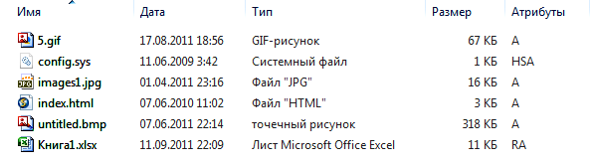
Файл. Каталоги, атрибуты файла
Информация о файлах, размещённых на внешних носителях хранится в каталогах. Кроме имени файла (и его типа), в каталоге записывается и другая информация о файле (размер файла, дата и время создания, место хранения на диске и т.д.), а также хранится набор атрибутов (свойств) файла, например:
«только для чтения» (read only) – файл доступен ОС и приложениям только для чтения, т.е. в нём нельзя сохранять исправления.
«скрытый» (hidden) – файл не видим при обычном просмотре папок, для отображения файла необходимо изменить настройки отображения папок.
«системный» (system) – файлы относятся к системным файлам ОС, которые нельзя изменять или удалять.
«архивный» (archive) – атрибут указывает программам-архиваторам файлы, предназначенные для резервного копирования.

Slide 13
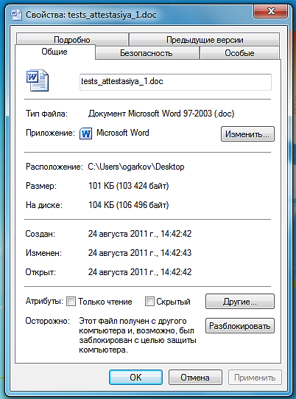
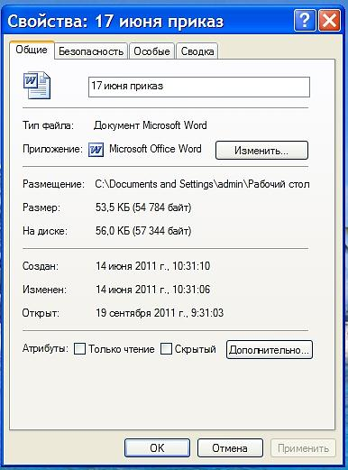
Файл. Установка атрибутов файла
Для установки (снятия) атрибутов файла, необходимо щёлкнуть по нему правой кнопкой мыши для вызова контекстного меню. Далее выбрать пункт меню Свойства. В нижней части окна Свойства установите (снимите) атрибуты файла. Для установки (снятия) других атрибутов щёлкните по кнопке Дополнительно.
Windows 7
Windows XP

Slide 14
Файл. Операции с файлами
В процессе работы на компьютере чаще всего приходится выполнять следующие операции с файлами: • копирование - при выполнении этой операции физически создаются новый файл и новая запись в файловой системе; • перемещение - при выполнении этой операции файл физически остается на диске на прежнем месте, но меняется его «адрес» в файловой системе; • удаление - физически файл остается на диске (перемещается в папку Корзина), но запись о нём удаляется из файловой системы; • переименование - изменяется только имя файла в файловой системе, а сам файл остается неизменным; • создание - чаще всего файлы создаются программно: автоматически или при сохранении пользователем введенной в ту или иную программу информации, кроме того файл можно создать в выбранном каталоге.
Выполнять операции с файлами можно как непосредственно при помощи графического интерфейса операционной системы (контекстного меню), так и с помощью специализированных приложений – различных файловых менеджеров: приложения «Проводник», программ Total Commander, Far, Windows Commander и многих других.

Slide 15
Файл. Поиск-сортировка файлов. Маска.
В процессе работы на компьютере часто необходимо найти (выделить) группу однотипных файлов (для копирования, перемещения, удаления, преобразования и .т.п.). При поиске (выделении) файлов можно воспользоваться масками имен, или подстановочными символами. Поиск с использованием маски удобен также в том случае, если вы не помните точно имя файла, который надо найти.
В масках, кроме «обычных» символов можно использовать символ «?» (означает один любой символ) и символ «*» (означает любое количество или отсутствие любых символов). Следовательно для поиска всех документов с расширением .doc можно указать в строке для поиска следующую комбинацию: *.doc.
Маска ???.jpg – означает, что в имени графического файла используется три любых символа. В результате поиска по такой маске будут выделены все графические файлы типа jpg с именем из трёх любых символов.
Для поиска файлов по заданному параметру (имени, типу, размеру, дате создания файла и т.п.) можно также применить сортировку файлов (по возрастанию-убыванию) в любом файловом менеджере.

Slide 16
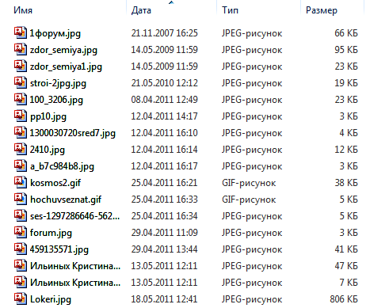
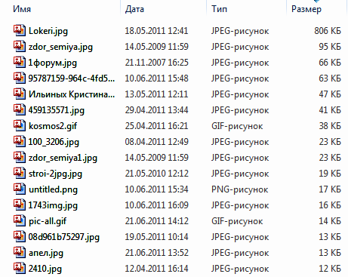
Файл. Поиск-сортировка файлов.
Для поиска файлов по заданному параметру (имени, типу, размеру, дате создания файла и т.п.) можно также применить сортировку файлов (по возрастанию-убыванию) в любом файловом менеджере в режиме Таблица.
Сортировка по дате (по возрастанию)
Сортировка по размеру (по убыванию)

Slide 17
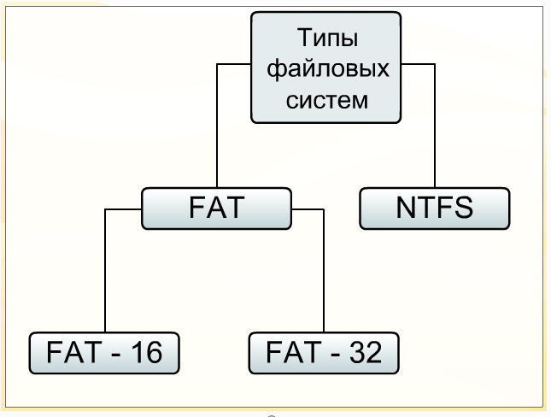
Файловая система
Файловая система – функциональная часть ОС, организует работу с файлами, отвечает за хранение данных на внешних носителях и обмен данными между внешними носителями.
Устройство файловой системы зависит от операционной системы, установленной на компьютере. операционные системы Windows могут работать с файловыми системами FAT и NTFS.

Slide 18
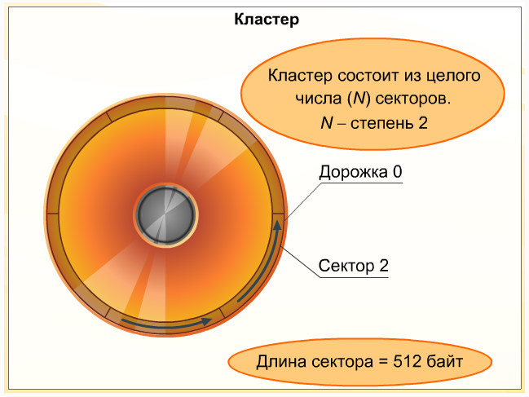
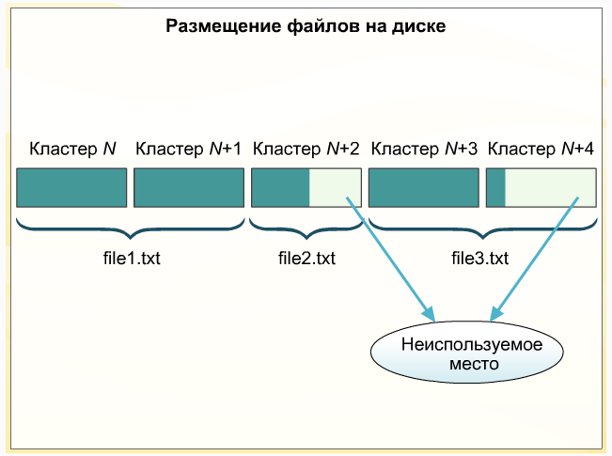
Файловая система. Кластеры
Жесткий диск состоит из дорожек, каждая из которых делится на секторы.
Кластер – это минимальный адресуемый блок дисковой памяти для записи/чтения данных на дисковом накопителе (жёстком диске).
Кластер может занимать один или несколько секторов. Номера занятых кластеров определяют «координаты» файла для ОС.
Все файлы на диске вне зависимости от своего объема имеют размер, кратный размеру кластера. Любой самый маленький файл не может занимать размер на диске меньше кластера.

Slide 19
Файловая система. Кластеры
Размер кластера зависит от типа используемой файловой системы – 512 байт - 64 Кбайта.
Кластеры нумеруются в линейной последовательности – от первого кластера нулевой дорожки до последнего кластера последней дорожки.
Файловая система организует кластеры в файлы и каталоги (каталог – файл содержащий список файлов в данном каталоге).
Файловая система отслеживает состояние кластеров:
кластер свободен;
bad-кластер, который по каким-то причинам использовать уже нельзя;
кластер занят каким-либо файлом;
последний кластер файла;
«зарезервированный» кластер.
На незаполненом диске файлы записываются последовательно в свободные кластеры. После удаления файлов кластеры освобождаются. В дальнейшем файлы записываются в произвольные свободные кластеры, что часто приводит к фрагментации файлов и замедлению их чтения (части файла хранятся в удалённых друг от друга кластерах).

Slide 20
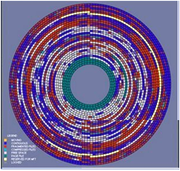
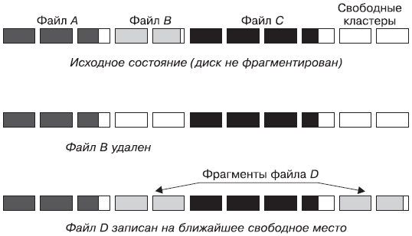


Файловая система. Кластеры
Пример фрагментации файлов.
Так как на диске могут хранится сотни тысяч файлов в миллионах кластеров, то фрагментированность файлов, возникающая при активной работе (запись-удаление файлов), будет существенно замедлять доступ к файлам и приводить к износу жёсткого диска – магнитным головкам придётся постоянно перемещаться с дорожки на дорожку.
Для устранения данной проблемы рекомендуется периодически производить дефрагментацию диска.

Slide 21
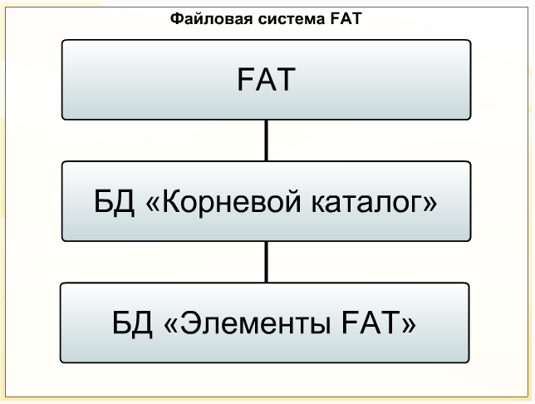
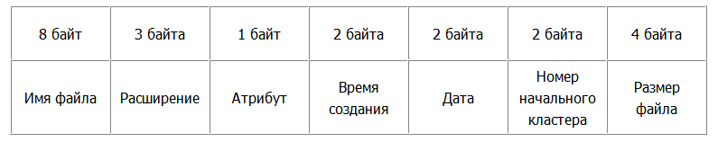
Файловая система. FAT-16, FAT-32.
Файловая система FAT (File Allocation Table – «таблица размещения файлов»).
Упрощенно структуру БД «Корневой каталог» можно представить в виде таблицы:
БД «Корневой каталог» – это база данных, в которой хранится информация о файлах и папках, находящихся на диске.

Slide 22
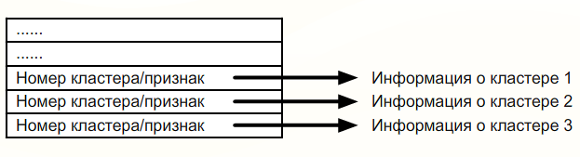
Файловая система. FAT-16, FAT-32.
Файловая система FAT (File Allocation Table – «таблица размещения файлов»).
БД «Элементы FAT» содержит информацию о кластерах диска.
Упрощенно структуру этой базы данных можно представить следующим образом:

Slide 23
Файловая система. FAT-16.
В файловой системе FAT-16 выделяется 16 бит для хранения адреса кластера.
2¹⁶ = 65 536 кластеров. Макс. объём кластера 64 Кбайта, объём сектора 512 байт, следовательно объём кластера не может превышать 128 секторов (65 536 : 512 = 128).
64 Кбайта × 65 536 кластеров = 4 194 304 Кбайта = 4 Гбайта, поэтому FAT-16 нельзя использовать для носителей информации более 4 Гб!
Недостатки файловой системы FAT16:
ограничения на объем диска и размер файла;
ограничения длины имени файла;
фрагментация файлов, приводящая к снижению быстродействия и износу оборудования;
потери памяти диска, вызванные большими размерами кластера.

Slide 24
Файловая система. FAT-32.
В файловой системе FAT-32 выделяется 32 бита для хранения адреса кластера.
2³² = 4 294 967 296 кластеров.
Объём кластера по умолчанию – 4 Кбайта.
4 Кбайта × 4 294 967 296 кластеров = 16 384 Гбайта = 16 Тбайт, поэтому FAT-32 можно использоваться для носителей информации до 16 Тб!
Недостатки файловой системы FAT32:
В файловой системе FAT32 были сняты ограничения на длину имени и размер корневого каталога, но остальные ограничения, присущие FAT, остаются в силе
ограничения на размер файла;
фрагментация файлов, приводящая к снижению быстродействия и износу оборудования;
потери памяти диска, вызванные большими размерами кластера.

Slide 25
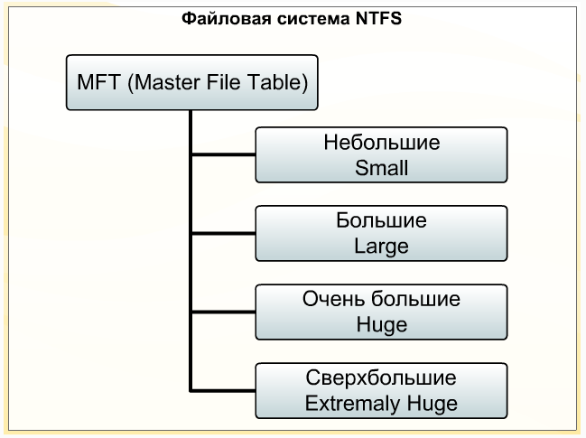
Файловая система. NTFS.
Файловая система NTFS (New Technology File System – «файловая система по новой технологии») поддерживает любые размеры кластеров от 512 байт до 64 Кбайт, но по умолчанию используется кластер размером 4 Кбайта. В файловой системе NTFS выделяется 64 бита для хранения адреса кластера. 2⁶⁴ = 18 446 744 073 709 551 616 кластеров (16 эксабайт).
По сравнению с FAT-32 файловая система NTFS увеличивает надёжность и эффективность использования дискового пространства.
В NTFS для повышения надёжности используется система журналирования – перед фактическими изменениями в файловой системе сохраняется список этих изменений в специальной части файловой системы, называемой «журналом» или «логом». Система восстановления позволяет восстановить работу ОС после критических ошибок.
В файловой системе NTFS
все файлы подразделяются
по размеру на следующие
категории:

Slide 26
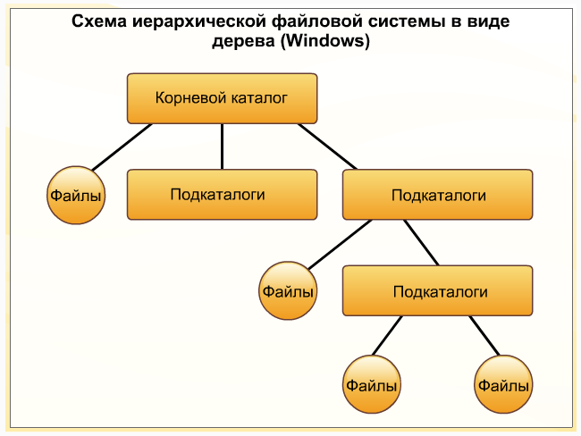
Файловая система. Иерархическая.
В иерархической файловой системе в процессе форматирования создаётся корневой каталог. В нем могут храниться не только файлы, но и другие каталоги более низкого уровня, называемые подкаталогами, или поддиректориями. В операционной системе Windows подкаталоги принято называть папками.
Каталоги, организованные в многоуровневую иерархическую структуру, называют также «деревом каталогов».
Каждый каталог, кроме корневого имеет один единственный «родительский» каталог, внутри которого он находится.
Диск С:

Slide 27
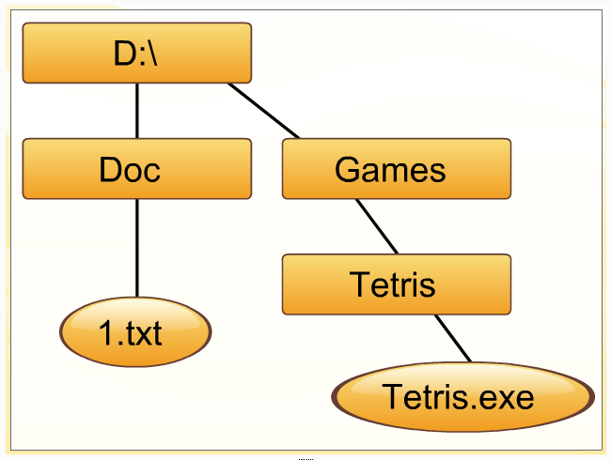
Файловая система. Иерархическая.
Чтобы найти нужный файл
в указанной иерархической структуре, необходимо указать путь к этому файлу.
Для этого нужно указать логическое имя диска, на котором хранится файл, а потом через знак «\» указать последовательно все подкаталоги, вложенные друг в друга, где последним будет тот подкаталог, в котором расположен файл.
Например, в показанной выше иерархии путь к файлу 1.txt записывается как D:\Doc\, а путь к файлу tetris.exe – как D:\Games\Tetris\. Если Если указаны и путь к файлу, и его имя, то такая конструкция называется полным именем файла. Так, полное имя файла tetris.exe – это D:\Games\Tetris\tetris.exe.

Slide 28
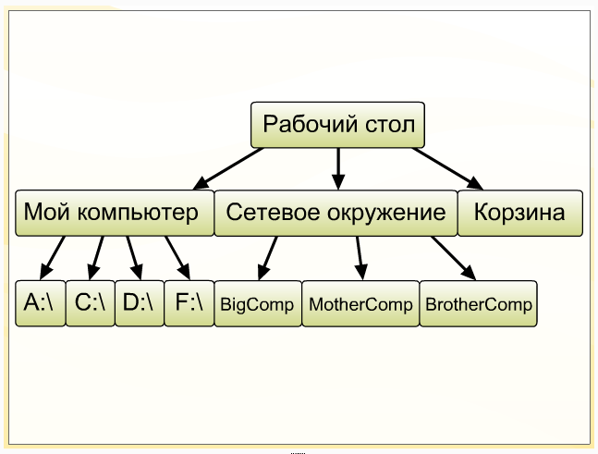
Файловая система. Иерархическая.
Для ОС Windows корневым каталогом можно считать папку «Рабочий стол», в которой располагаются подкаталоги «Мой компьютер», «Корзина» и «Сетевое окружение». Эти подкаталоги носят стандартные названия и служат для заранее определенных целей.
Папка «Мой компьютер» в качестве подкаталогов содержит все диски, имеющиеся в данном компьютере.
Папка «Сетевое окружение» содержит папки всех компьютеров, которые подключены в этот момент к локальной сети и к которым можно обратиться с данного компьютера.
Папка «Корзина» временно хранит все удаленные на данном компьютере папки и файлы.

Slide 29
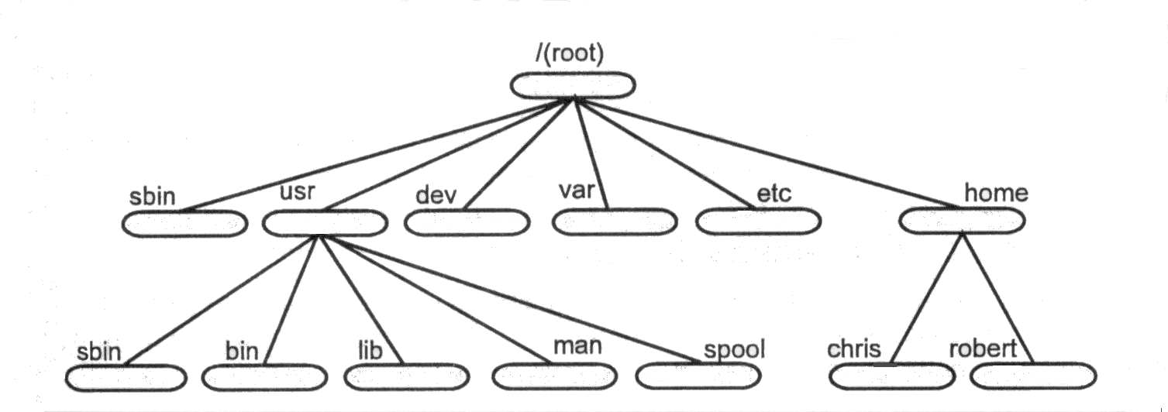
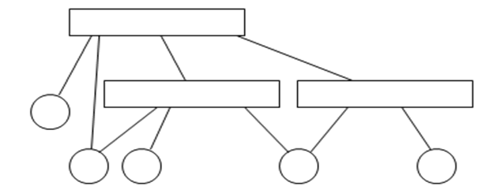
Файловые системы Linux
Операционная система Linux поддерживает множество файловых систем, в настоящее время наиболее широко используются: ext2, ext3,ext4, raiserfs.
Каждый файл идентифицируется уникальным номером, называемым Inode (Индексный дескриптор).
Имеется один корневой раздел - / (он же root, корень). Все разделы жесткого диска (если их несколько) представляют собой структуру подкаталогов, "примонтированых" к определенным каталогам
Размер блока | Макс. размер файла | Макс. размер файловой системы
1 KB | 16 GB | до 2 TB
2 KB | 256 GB | до 4 TB
4 KB | 2 TB | до 8 TB
8 KB | 2 TB | до 16 TB
/bin - команды, используемые в процессе загрузки и, возможно, применяемые обычными пользователями
/sbin - похожа на /bin, но собранные здесь команды в общем случае не предназначены для обычных пользователей
/etc - конфигурационные файлы (специфичны для каждой машины)
/lib -разделяемые библиотеки, необходимые для файловой системы root
/lib/modules - загружаемые модули ядра
/dev - файлы, представляющие устройства
/tmp - временные файлы
/boot - файлы, используемые при начальной загрузке
/proc, /usr, /var, /home - возможные точки монтирования различных файловых систем

Slide 30
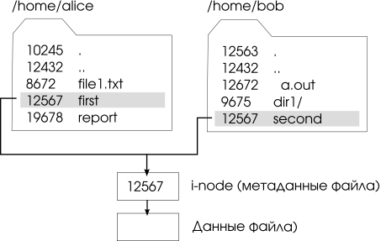
Файловые системы Linux
Inode уникален в пределах определенной файловой системы и содержит следующую информацию:
- о владельце объекта ФС
- последнем времени доступа
- размере объекта ФС
- указании файл это или каталог
- права доступа
Жесткая ссылка (она же Хардлинк, Hard-Link) - это собственно и есть один их путей файла
Символьная (она же Симлинк от англ. Symbolic link) - это файл UNIX, содержащий в себе лишь текстовую строку - путь к оригинальному файлу, на который собственно ссылается

Slide 31
Файловые системы Linux
Суперблок - это своеобразный аналог FAT таблицы в FAT32. Суперблок содержит в себе следующую информацию о файловой системе:
- общее число блоков и индексных дескрипторов в файловой системе;
- число свободных блоков и индексных дескрипторов в файловой системе;
- размер блока файловой системы;
- количество блоков и индексных дескрипторов в группе;
- размер индексного дескриптора;
- идентификатор файловой системы.
Суперблок размещается в первых 1024 байтах раздела, от его целостности зависит работоспособность ФС. ОС создает несколько копий суперблока для восстановления в случае повреждения оригинального и размещает их (копии) различных областях жесткого диска.

Slide 32
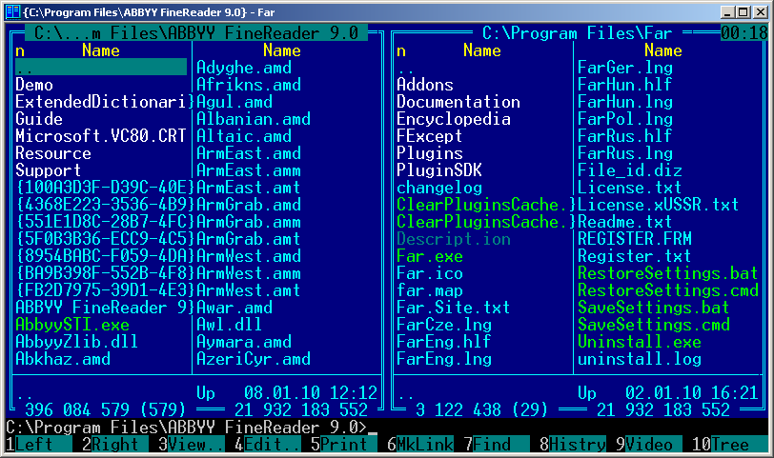
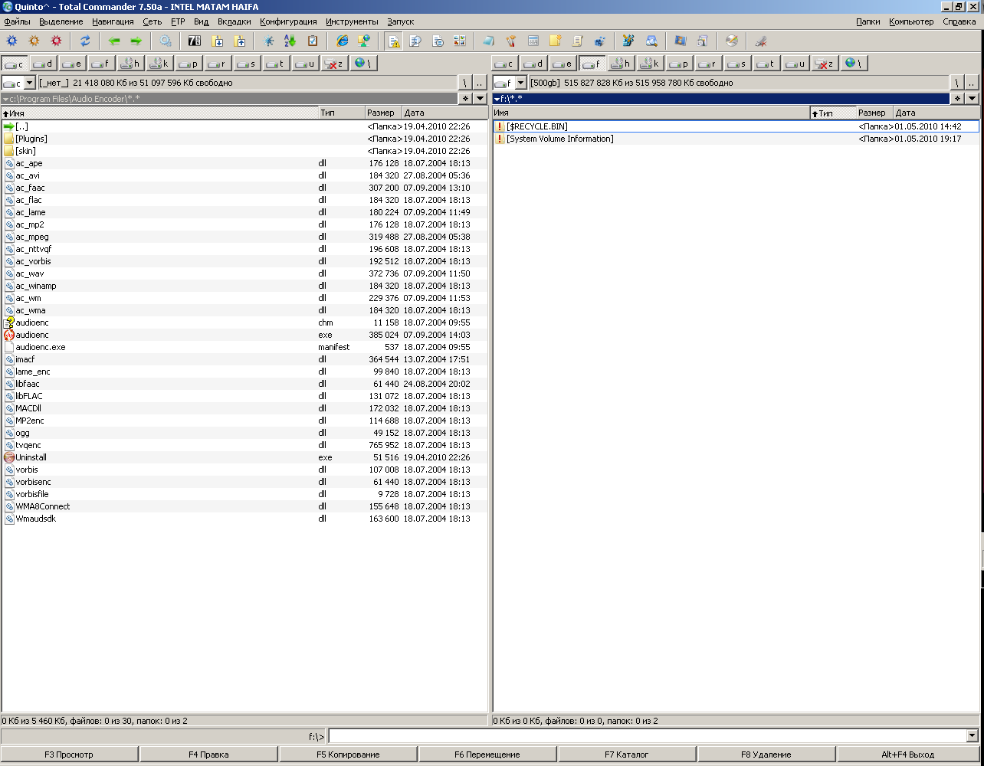
Файловые менеджеры
FAR manager. Российская бесплатная разработка
Total commander. Коммерческий продукт

